Slide 1
Пародонтит и захарен диабет

Slide 2
Захарен диабет
Диабетът е комплексно метаболитно заболяване, свързано с недостатъчно производство на инсулин, което води до хипергликемия и хиперлипидемия.
Има важни системни и орални усложнения в зависимост от метаболитния му контрол.
Основно се различават :
Диабет тип 1
Диабет тип 2

Slide 3
Тип 1 диабет се дължи на нарушена продукция на инсулин, поради автоимунното унищожаване на β-клетките в панкреаса и обикновено се развива при деца, но може да се появи на всяка възраст.
Засяга 10- 20 % от диабетиците, като 90% от случаите са диагностицирани под 21г. възраст.
Тип 2 се дължи на инсулинова резистентност и променен липиден метаболизъм при генетично податливи индивиди.
Като компенсация, β клетките на панкреаса при пациенти със ЗД тип 2 се стимулират да увеличат секрецията си на инсулин, но този компенсаторен механизъм с течение на времето става недостатъчен за поддържане на нивото на кръвната глюкоза в нормални граници.
Началото на диабет тип 2 е постепенно и обикновено след 40г възраст.

Slide 4
Диабетът влияе върху:
1. Физиологичните реакции
2. Съдовата система
3. Възпалителния отговор
4. Имунната система
5. Тъканната регенерация
Поради това води до модифициране на:
1. Възприемчивостта на организма към заболяване
2. Микрофлората в плаката
3. Клиничния ход на пародонталното заболяване
4. Прогресията на заболяването
5. Отговора към лечението

Slide 5
Класически симптоми
Полидипсия
Полифагия
Полиурия
Обща слабост
Умора

Slide 6
Усложнения на диабета
Ретинопатии
Нефропатии
Невропатии
Микроангиопатии
Забавено оздравяване на раните
Пародонтит
Профилактиката на усложненията на диабета – оптимален гликемичен контрол чрез постоянен и регулярен мониторинг на нивото на глюкоза за регулиране на дозата на инсулин.

Slide 7
Пародонтит
Пародонтитът представлява хронично микробно асоциирано възпалително заболяване на пародонта, водещо да загуба на прикрепване и загуба на алвеоларна кост.
Степента на деструкция корелира както с локални предиспониращи фактори, така и със системни рискови фактори – диабет.

Slide 8
Орални и пародонтални ефекти на диабета
Характерни за неконтролиран диабет
Намален слюнчен ток, сухота и парене в устата и на езика
Ксеростомията предразполага към опортюнистични инфекции с C. albicans
Загуба на прикрепване по –често при неконтролиран диабет
Хигиенната фаза при тип2 диабет води до подобряване на метаболитния контрол

Slide 9
Тип 1 диабетици са с повишен риск от развитие на пародонтално заболяване като с възрастта, тежестта и продължителността на диабета, рискът се увеличава.
Често при пациенти с недиагностициран и неконтролиран диабет се наблюдават рецидивиращи пародонтални абсцеси и бърза деструкция на пародонталните тъкани.

Slide 10
Хроничната пародонтална инфекция води до повишена секреция на IL-1β, TNF-α и PGE2
Тези цитокини могат да индуцират резистентност към инсулин и влошаване на метаболитния контрол при диабетици.

Slide 11
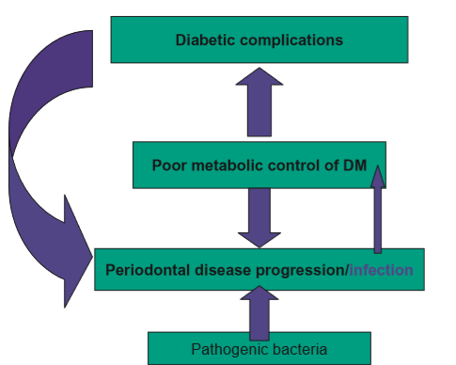
Контрол на диабета и прогресия на пародонталното заболяване

Slide 12
Взаимодействие между МО и макроорганизма при диабет
Хипергликемията при неконтролирани диабетици променя отговора на организма и локалната микрофлора.
Capnocytophaga – преобладаващ пародонтопатоген в пародонталните лезии при диабетици с тип 1 диабет.
При тип 2 диабет се установяват сходни с пародонтитa микробни популации- Pr. Intermedia, Campylobacter rectus, Porphyromonas gingivalis, A. actinomycetemcomitans.
При инсулино-зависим неконтролиран диабет, изследванията установяват процентно увеличаване на спирохетите и подвижните пръчки и понижаване на процента на коки в сравнение с пародонтални лезии при контролиран диабет.

Slide 13
Изменения в имуно-възпалителните реакции на организма
PMNs
Потисната защитна функция
Нарушенията в хемотаксиса и фагоцитозата при неконтролиран диабет водят до понижаване на защитните реакции и прогресиране на инфекциите.
Установено е повишаване активността на неутрофилната колагеназа.
При неконтролиран диабет се наблюдава по –често диабетна ангиопатия и повишаване на неутрофилните еластаза и бета-глюкоронидаза.

Slide 14
Цитокини, моноцити и макрофаги
Нивата на IL-1β и PGE2(активира остеокластите) в кревикуларната течност са значително увеличени при диабетно болни в сравнение с недиабетици с подобен пародонтален статус.
Тези цитокини се освобождават от моноцитите в значително по-голямо количество при диабетици в сравнение с пациенти без диабет.

Slide 15
Неензимно гликозилиране
Хипергликемия - промяна на циркулиращите протеини.
Когато протеини ( колаген) или липиди са изложени на алдозни захари, те претърпяват неензимно гликиране и окисление
Първоначално промените в протеините са обратими, но в крайна сметка се стига до необратима промяна и се образуват т.нар. advanced glycation end products (AGEs)
Хроничната хипергликемия води до неензимното гликозилиране на протеините и натрупването на AGEs, които имат основна роля за развитие на усложненията на диабета.

Slide 16
Неензимно гликозилиране
Повишеното свързване на AGEs с макрофаги и моноцити води до промяна на техния фенотип към по-деструктивен тип и хиперреактивен тип клетки, което на свой ред определя свръх продукция на цитокини.
Свързването на AGEs с повърхностни рецептори на макрофагите пречи на експресирането на Mf, отговорни за възстановителните процеси в тъканите.
Това допринася за намалената разтворимост и скорост на обмен на колагена при хора с диабет и обяснява забавянето на оздравителните процеси при диабетно болни с незадоволителен метаболитен контрол

Slide 17
Неензимно гликозилиране
AGEs действат върху прицелните клетки чрез разпознаване на повърхностно разположени полипептидни клетъчни рецептори - RAGE.
AGEs взаимодействат с RAGE върху макрофаги, стимулирайки производството на ензими (MMP), адхезионни молекули, цитокини (TNF-α; IL-1ß; IL-6)
Свръхпроизводството на тези продукти също води до промяна в метаболизма на колагена.
AGEs модифицираните протеини са хемотаксични за моноцити, което увеличава възпалителния отговор, забавя оздравителния процес и индуцира увреждане на съединителната тъкан и води до костна резорбция.

Slide 18
Дисбаланс в метаболизма на липидите
Усложненията на диабета (дължащи се предимно на хипергликемия) могат да бъдат причинени и от дисбаланс в липидния метаболизъм (повишени серумни нива на липопротеини с ниска плътност - LDL, триглицериди и мастни киселини)
Корелация между нарушения в липидния метаболизъм и нарушена функция на макрофаги и/или моноцити
Получените от моноцити макрофаги, изложени на серумни липиди след ендотоксинова стимулация показват потискане на производството на растежен фактор - възпалителен фенотип

Slide 19
Дисбаланс в метаболизма на липидите
Хипертриглицеридемията предизвиква повишено производство на проинфламаторни цитокини (TNF-α и IL-1ß) от моноцитите
Неутрофилите, изложени на триглицериди, произвеждат повече IL-1ß и имат променени хемотаксични и фагоцитни свойства.
Повишени нива на възпалителни цитокини са наблюдавани не само в серума, но и в GCF на хиперлипидемични пациенти с диабет тип 2. Това неравновесие между повишени количества цитокини и намалени нива на растежни фактори със защитна функция може да попречи на възстановителната способност и да улесни разграждането на тъканите

Slide 20
Ефект върху съединителната тъкан
Хипергликемичната среда понижава растежа, пролиферацията и синтетичната функция на гингивалните и периодонталните фибробласти и остеобласти.
Формирането на AGEs води до натрупване на свободни кислородни радикали, които имат увреждащо действие върху клетъчните функции.
Натрупването на AGEs в тъканите променя функциите на различни компоненти на съединителната тъкан в това число на: колагена в съдовата стена и съдовия интегритет

Slide 21
Ефект върху съединителната тъкан
Съдови промени - задебеляване на базалната мембрана на капилярите и дегенеративни съдови промени, които нарушават доставката на хранителни вещества и миграция на левкоцити към гингивалните тъкани. Това води до намалена дифузия на кислород и елиминиране на метаболитните отпадъци – оказва влияние върху тежестта на пародонтита и оздравителните способности на тъканите .
Тези съдови промени се влошават с лош метаболитен контрол и по-голяма продължителност на заболяването.

Slide 22
Ефект върху съединителната тъкан
Свързването на AGEs с ендотелните клетки задейства механизмите на коагулация, което води до вазоконстрикция и интравазално микротромбообразуване и нарушава перфузията на тъканите.

Slide 23
Промени в метаболизма на колагена
Диабетно асоциирани аномалии
намален синтез и разтворимост в гингива, кожа и кости
увеличена уринарна екскреция на хидроксипролин - аминокиселинен маркер на колагена и неговите разпадни продукти.
увеличено разграждане на новосинтезиран колаген в цялото тяло
Наблюдава се повишена колагеназна активност в GCF и намален синтез на колаген от гингивалните фибробласти

Slide 24
Ефект върху оздравителния процес и отговора спрямо терапията
Намален синтез на колаген от фибробластите
Засилено разграждане на колагена под действие на колагеназите
Гликозилиране на колагена по ръбовете на раната
Нарушено ремоделиране и бърза деградация на новосинтезирания колаген.

Slide 25
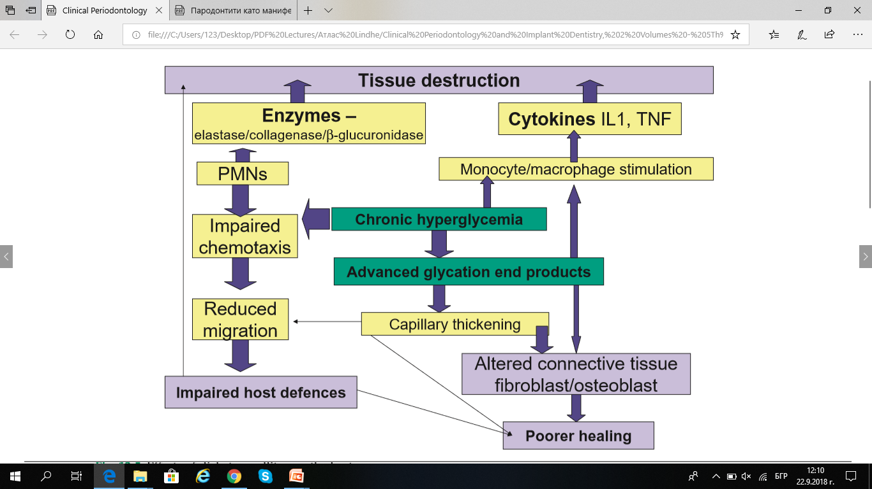
Захарен диабет и влиянието му върху отговора на организма

Slide 26
Влияние на пародонтита върху ЗД

Slide 27
Оралните инфекции също могат да имат системни ефекти.
Тази двупосочна връзка е особено важна за диабетния контрол.
Възпалението може да предизвика инсулинова резистентност.
TNF-α пречи на липидния метаболизъм и причинява инсулинова резистентност, докато IL-1β и IL-6 антагонизират действието на инсулина. По този начин медиираният от гостоприемника възпалителен отговор може да възпрепятства гликемичния контрол при пациенти с диабет, като от своя страна създава порочен кръг от събития, които компрометират гликемичния контрол и допълнително утежняват пародонтита.

Slide 28
Превенцията и контролът на оралното възпаление и пародонталните заболявания са от съществено значение за подходяща профилактика и управление на усложненията на диабета.
Известно е, че системните инфекции водят до повишено системно възпаление, което повишава инсулиновата резистентност и затруднява пациентите да контролират нивата си на глюкоза.
Бактериалните инфекции намаляват усвояването на глюкоза от скелетните мускули, което води до инсулинова резистентност.

Slide 29
Острата ендотоксемия и производството на цитокини (TNF-α, IL-1β, IL-6) предизвикват инсулинова резистентност и намаляват инсулиновото действие.
Хроничните пародонтални заболявания могат да влошат инсулиновата резистентност и да влошат гликемичния контрол, увеличавайки риска от развитие на други дългосрочни диабетични усложнения като сърдечно-съдови заболявания и бъбречни заболявания.
Лечението на пародонталните заболявания възстановява инсулиновата чувствителност и подобрява метаболитния контрол

Slide 30
Лечение на пациенти с диабет
Определя се от метаболитния контрол
При контролиран диабет лечебните протоколи не се различават от тези при недиабетици за повечето рутинни дентални процедури.
Показват добър отговор спрямо нехирургичното лечение и стабилни резултати по време на поддържащата терапия
При неконтролиран диабет резултатите от терапията са незадоволителни, очаква се висока честота на рецидиви.

Slide 31
Благодаря за вниманието!

